Slide 1
CarWeBoost
Автор:Николенко Глеб Сергеевич

Slide 2
Введение
Идея проекта:
Создание на языке Python (с использованием библиотеки Flask) программы с просмотром моделей автомобилей и статей про них.
Задачи проекта:
Создать работоспособное приложение с красивым и понятным интерфейсом, позволяющее просматривать модели автомобилей и статей.

Slide 3
Структура проекта
Проект содержит в себе несколько файлов:
Основное приложение в формате .py
HTML формы
База данных
Картинки и css стили

Slide 4
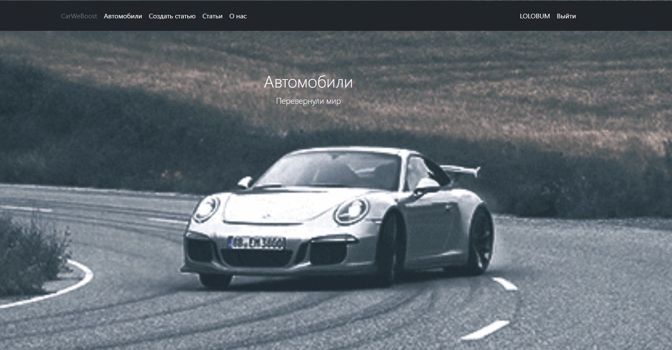
Особенности приложения
Главный экран

Slide 5
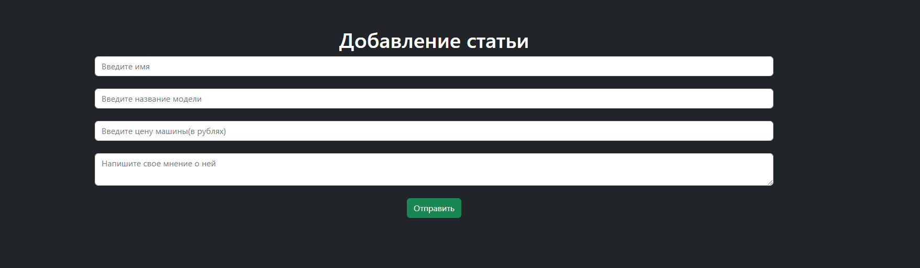
Добавление статей

Slide 6
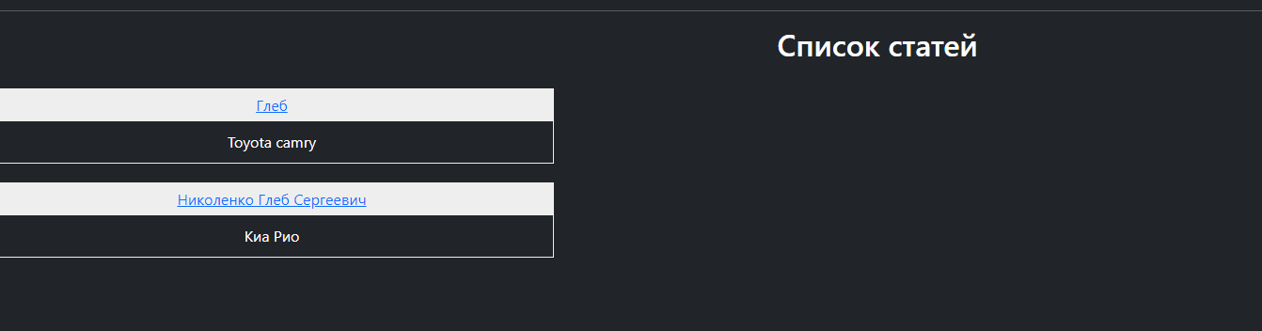
Их просмотр

Slide 7
Применяемые модули
Библиотеки: Flask, sqlite3, flask-login, werkzeug.security

Slide 8

Спасибо за внимание!!!

